Slide 1
MICRONUTRITION et ALIMENTATION dans la DA
Magali Bourrel Bouttaz
Chambéry

Slide 2
La micro nutrition par IEDM
La Micronutrition, une approche de la nutrition médicalisée adaptée à chacun...
La Micronutrition consiste à satisfaire les besoins en micronutriments de l’individu, par une alimentation diversifiée, associée si nécessaire à une complémentation personnalisée. Elle trouve ses fondements dans les recherches effectuées sur les liens avérés entre alimentation, santé et prévention.

Slide 3
La micro nutrition en 5 mots
Biochimie
Connexion des organes entre eux
Subcarences, toxiques
Indissociable de l’alimentation
Complémentaire des tt classiques

Slide 4
Déséquilibres
Sub carences
Stockages toxiques
Appauvrissement des sols
Industrialisation de l’alimentation
Déséquilibre des choix alimentaires
Médicaments
Pesticides
Métaux lourds
Nano particules
Modificateurs endocriniens

Slide 5
PLAN
1/ La DA : c’est quoi ?
2/ Micronutrition et alimentation et le SI.
3/ Micronutrition et alimentation et les F. déclenchant
4/ En fonction de l’âge
5/ Les erreurs
6/ Bibliographie

Slide 6
1/ La DA : c’est quoi ?
Dire ce qu’elle n’est pas
Dermatite atopique
Eczéma de contact

Slide 7
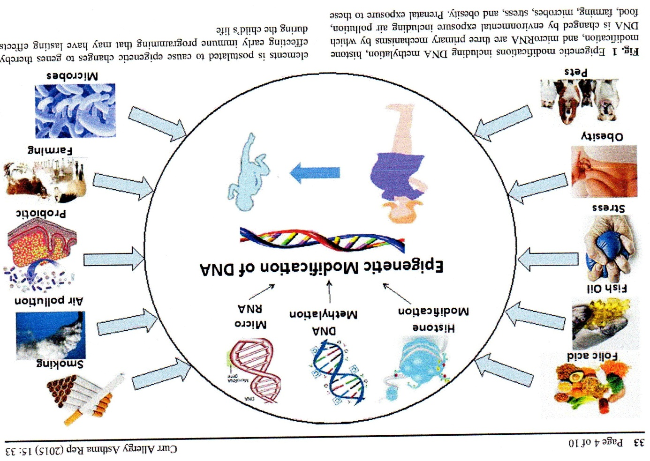
1/ La DA : c’est quoi?
Une maladie épigénétique

Slide 8
1/ La DA : c’est quoi?
Une maladie épigénétique
L’épigénétique est responsable d’une peau poreuse ?

Slide 9
1/ La DA : c’est quoi ?
La peau atopique est comment ?

Slide 10
1/ La DA : c’est quoi ?
La peau atopique est comment ?
SECHE

Slide 11
1/ La DA : c’est quoi ?
La peau atopique est comment ? Sèche
Comment ramener de l’eau à la peau?

Slide 12
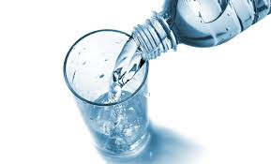
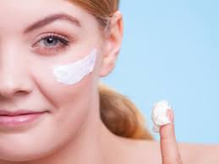
1/ La DA : c’est quoi ?
La peau atopique est comment ? Sèche
Comment ramener de l’eau à la peau?

Slide 13
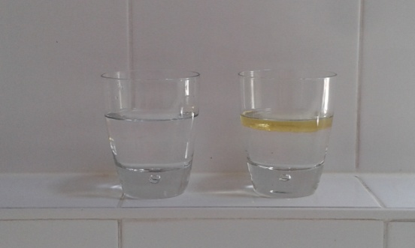
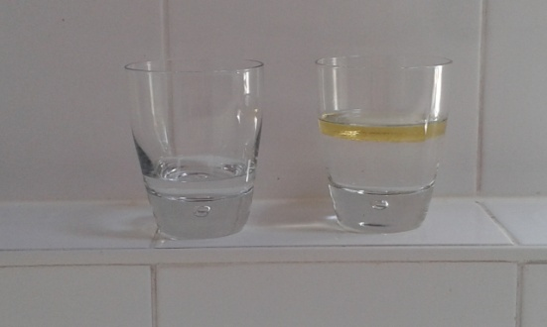
1/ La DA : c’est quoi ?
La peau est comment ? Sèche
Sec veut dire quoi ? Manque d’eau
Hydrater : pourquoi ?
Elle manque d’eau car elle manque de gras

Slide 14
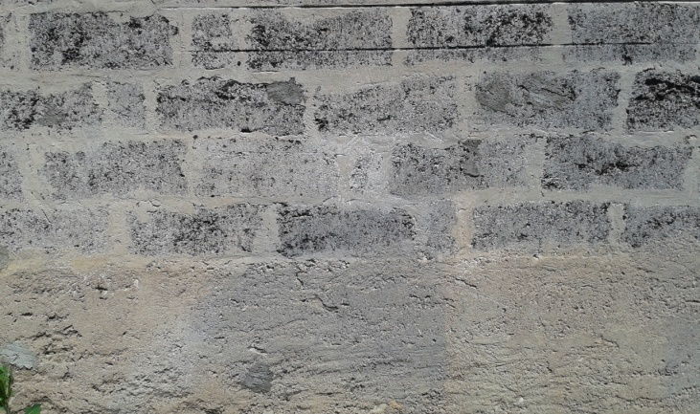
1/ La DA : c’est quoi ?
AIR
Où se situe le manque de gras ?
C’est au niveau du ciment que se situe le Pb
Pas uniquement les corps gras …
Pollens
Pollution
Poils
Poussière

Slide 15
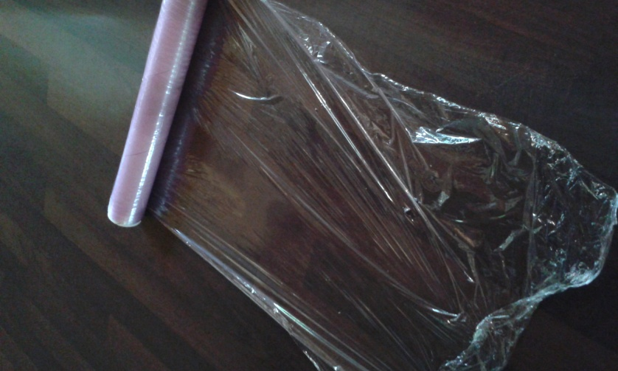
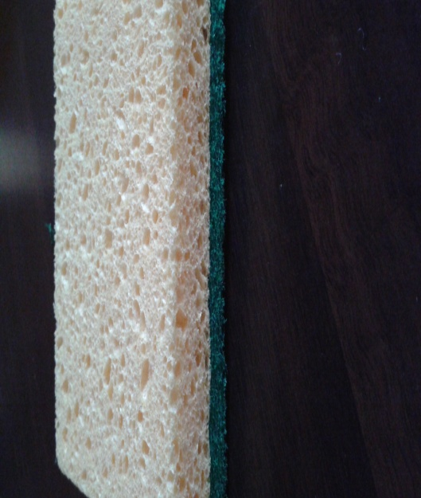
1/ La DA : c’est quoi ?
Quelles conséquences ?

Slide 16
1/ La DA : c’est quoi?
Une maladie épigénétique
Une barrière cutanée poreuse
Un système immunitaire inné activé

Slide 17
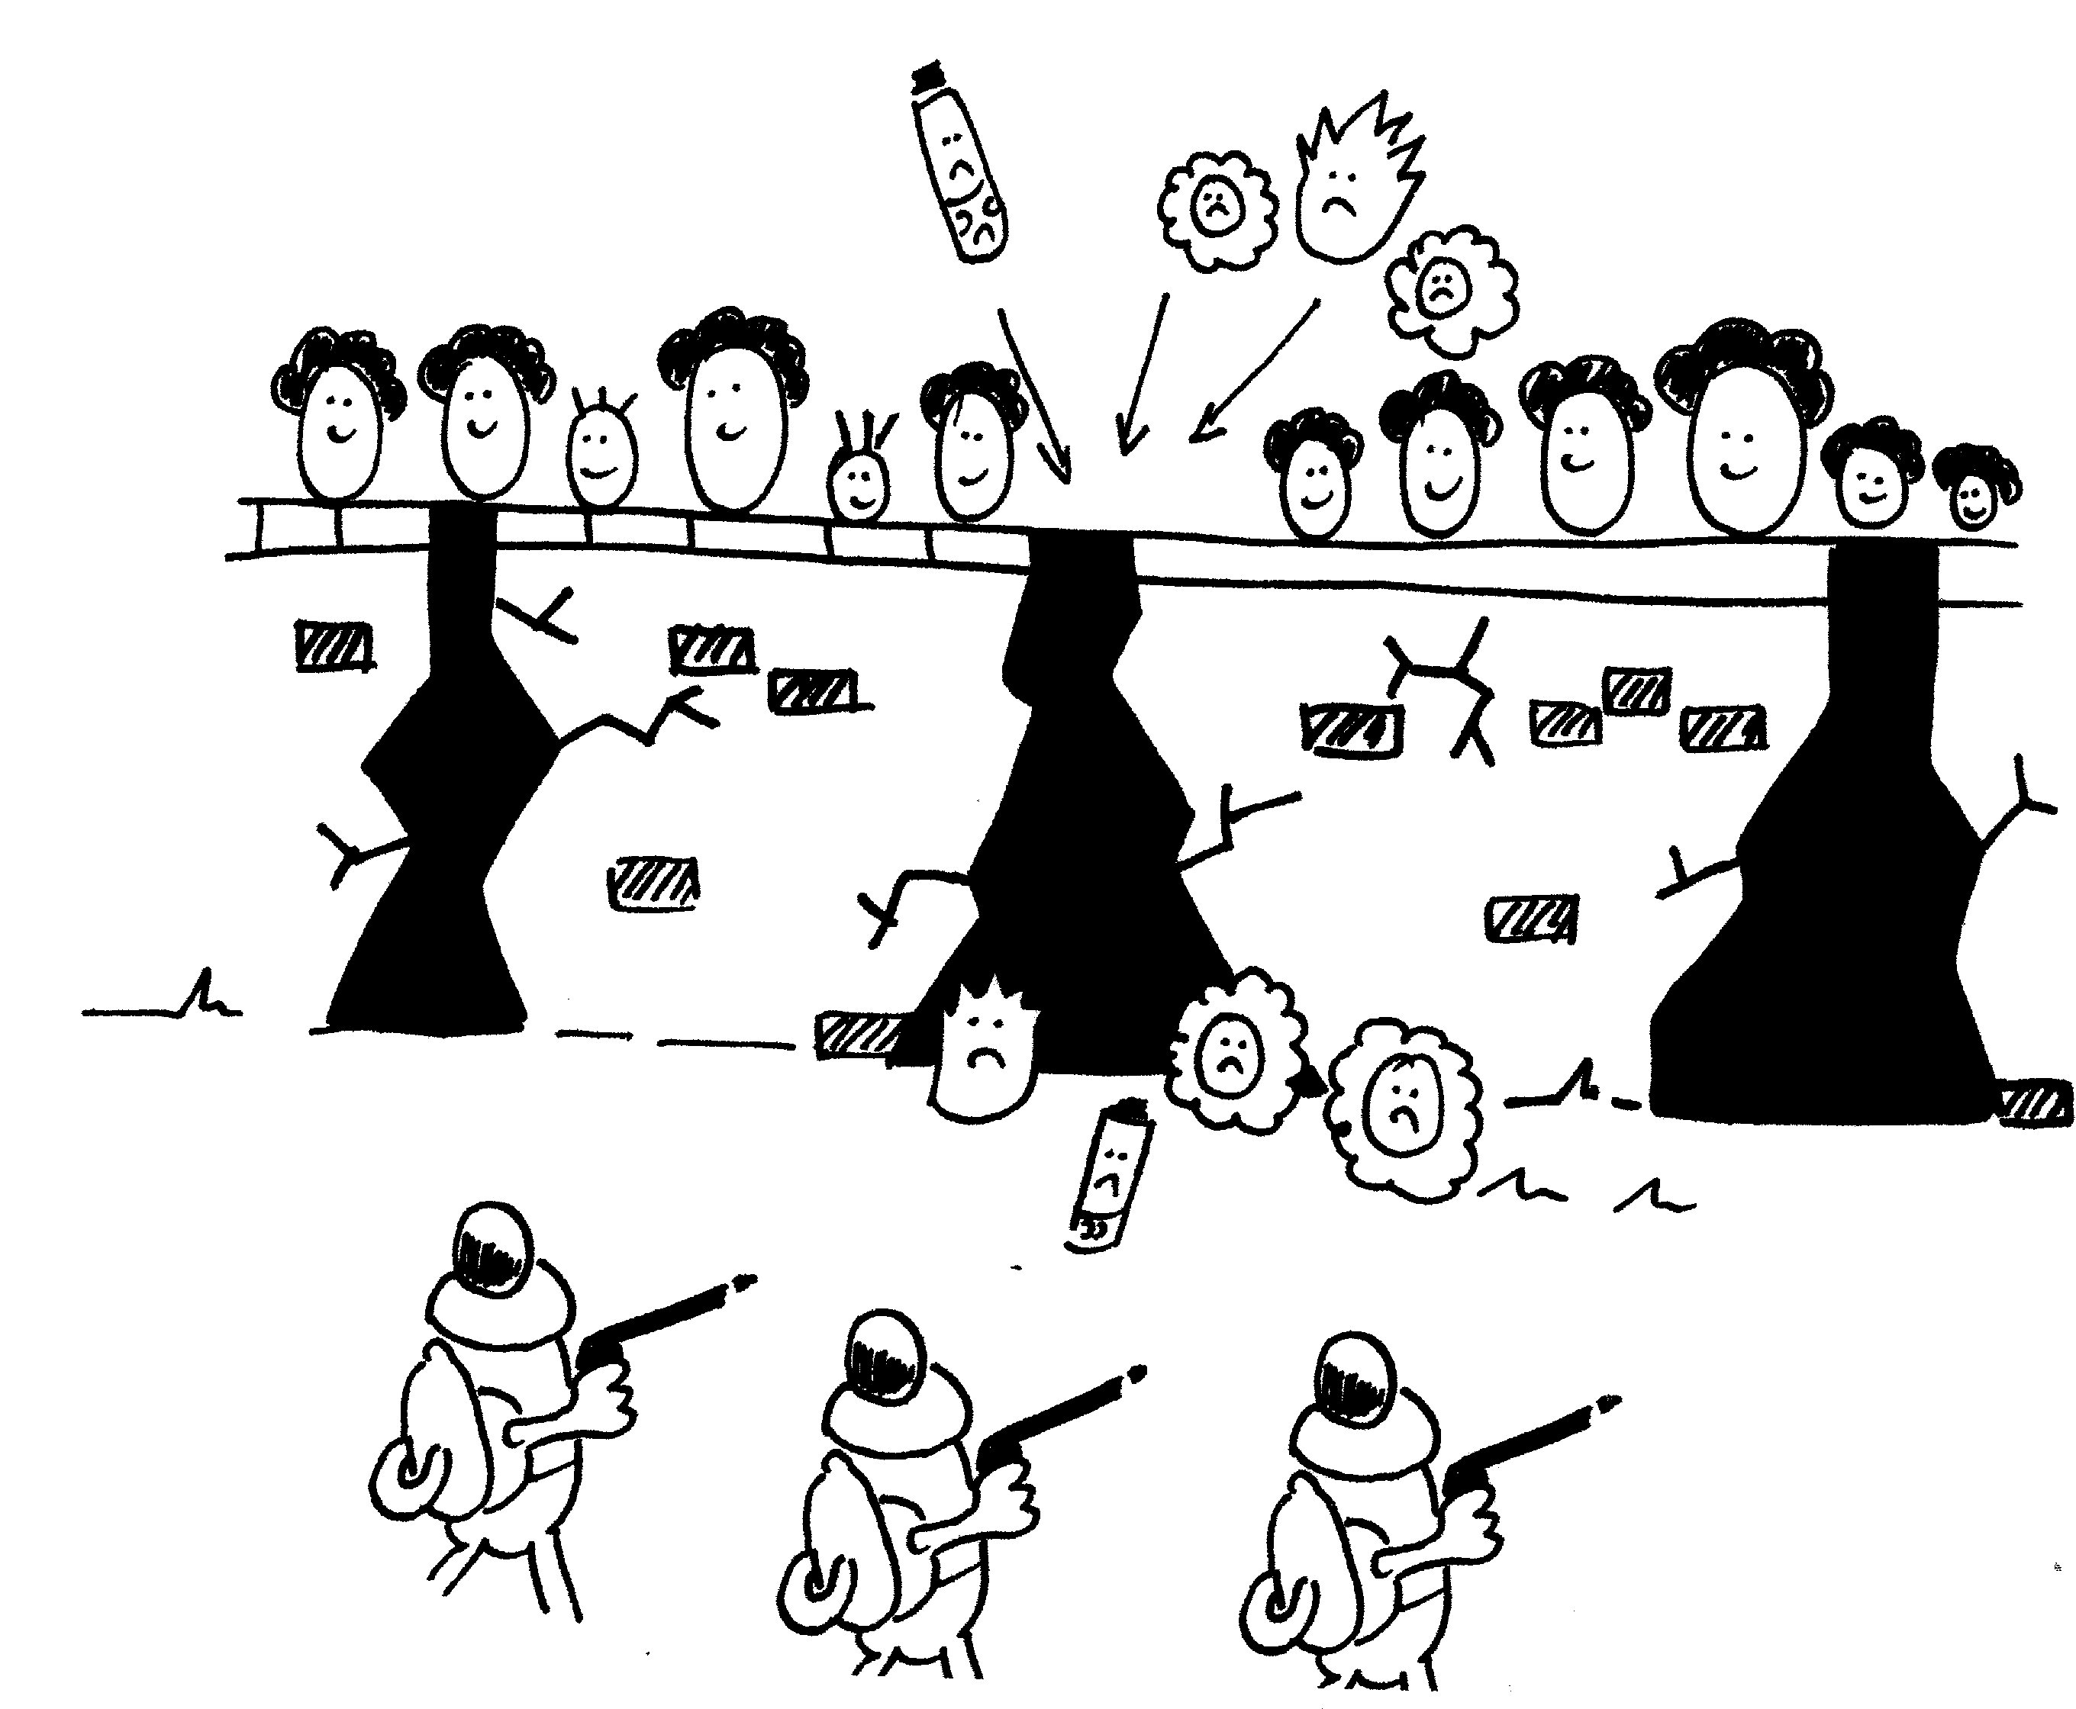
1/ La DA : c’est quoi ?

Slide 18
1/ La DA : c’est quoi?
Une maladie épigénétique
Une barrière cutanée poreuse
Un système immunitaire inné activé
Un biotope déséquilibré au profit du staphylocoque

Slide 19
1/ La DA : c’est quoi ?
La peau est connectée
au cerveau :
Neuromédiateurs
Hormones de stress
au tube digestif :
Alimentation
Digestion
Flore intestinale
Paroi du grêle

Slide 20
1/ La DA : c’est quoi ?
La peau est un émonctoire
Hypothèse de Seignalet : (1936/2003)
cellules inflammatoires qui traversent la peau
pour éliminer les toxines faut que ça sorte!
Les émonctoires cutanés naturels sont :
la glande sébacée
la glande sudorale : agit sur le biotope

Slide 21
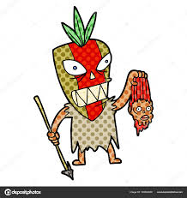
3 familles de soignants

Slide 22
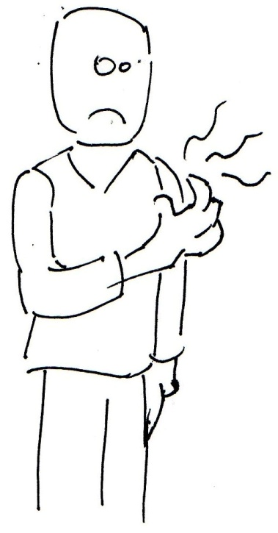
3 familles de soignants

Slide 23
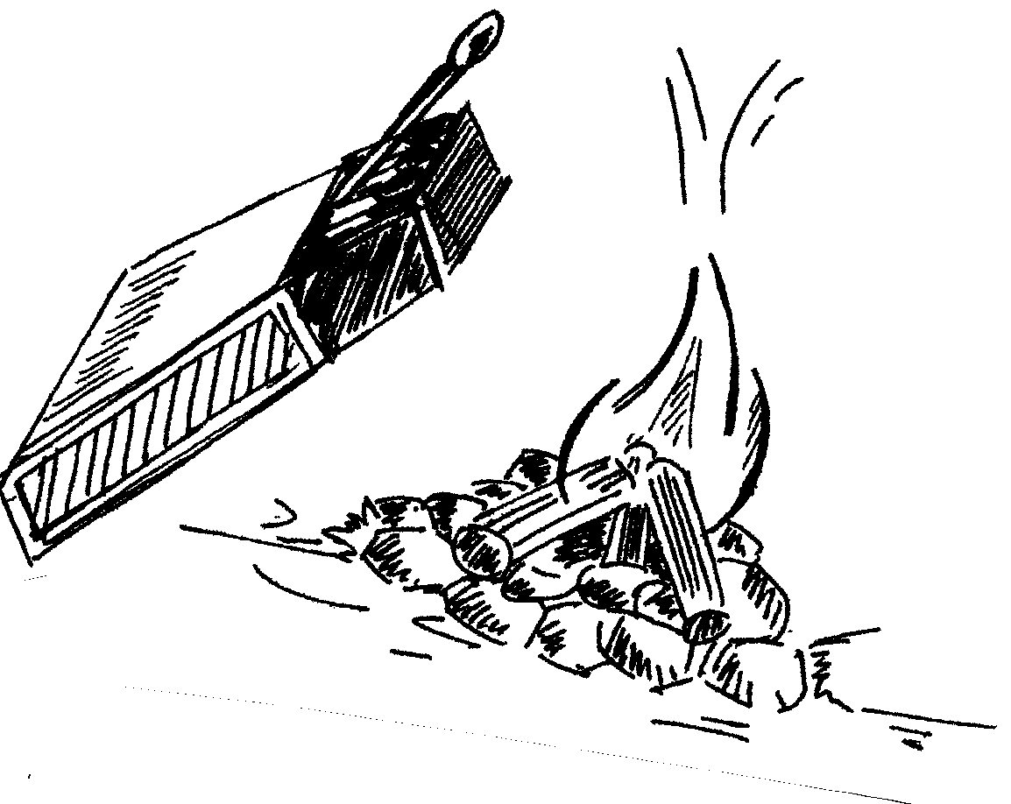
1/ La DA : c’est quoi ?
Faire le jeu de l’incendie

Slide 24
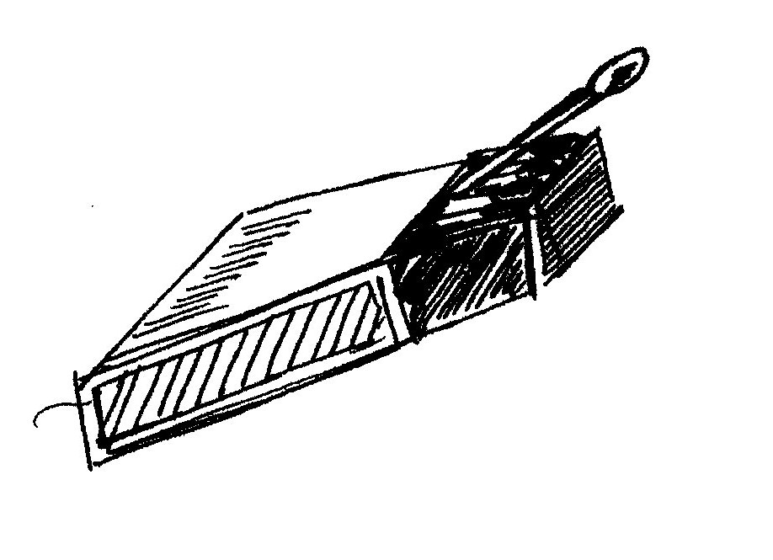
1/ La DA : c’est quoi ?
Biotope cutané
Biotope intestinal
Air ambiant
Le stress
La peau sèche

Slide 25
1/ La DA : c’est quoi ?
Le tube digestif
Biotope cutané
Air ambiant
Le stress
La peau sèche

Slide 26
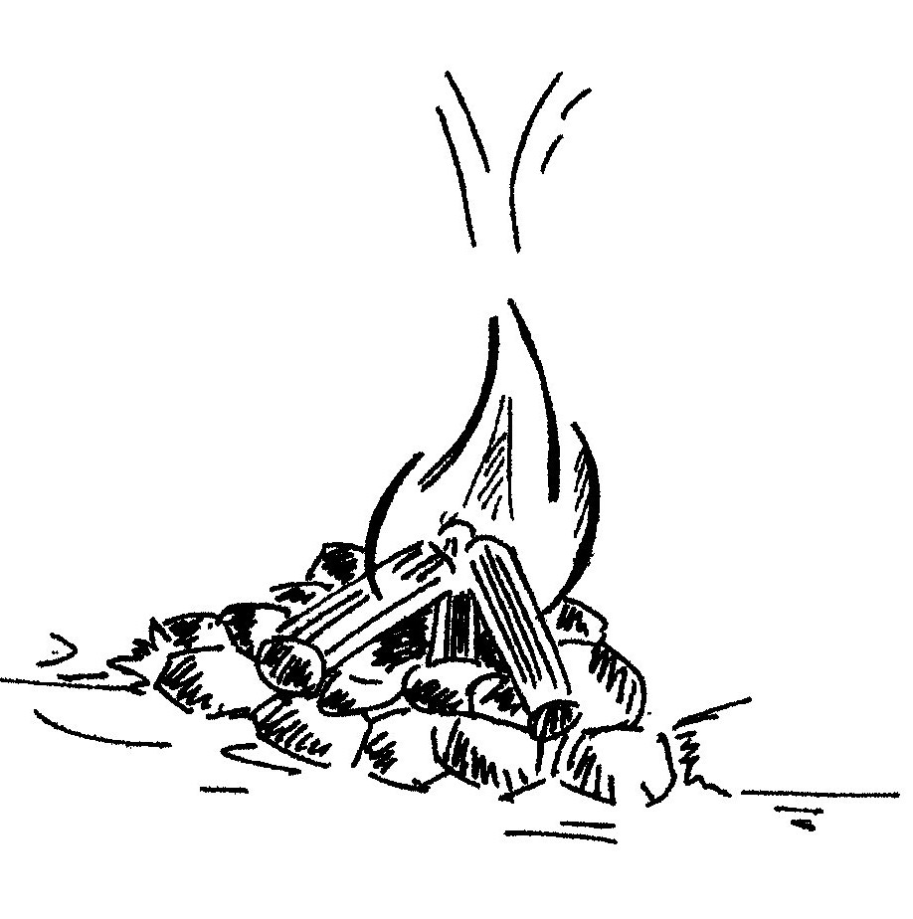
2/ S.I.
Alimentation
Micronutrition
De saison, équilibrée
Pas de cuisine industrielle
Pas de grignotage
Fuir les mauvais corps gras
Choisir les bons corps gras
Manganèse +
Les oméga 3
La vitamine D
Les pro biotiques
Les anti radicaux libres ?
Les systèmes enzymatiques : SOD ? GPX ?

Slide 27
Les corps gras et l’alimentation
Les mauvais
Les bons
La cuisine industrielle
Les huiles standard
Le beurre cuit
La crème fraiche cuite
La charcuterie
Le fromage
Le beurre cru
La crème fraiche crue
Les huiles première pression à froid
L’huile d’olive
Le poisson cuit a 100°
La mâche, l’avocat…

Slide 28
1/ La DA : c’est quoi ?
Le tube digestif
Biotope cutané
Air ambiant
Le stress
La peau sèche

Slide 29
3/ La peau sèche atopique
Alimentation
Micro nutrition
Fuir les mauvais corps gras
Choisir les bons corps gras
Age
Médicaments
Froid
Vent
Sécheresse
Soufre = Cystine B6®
Zinc = Effizinc ®
Acides gras essentiels = Eltéans®
Vitamine B5 = Bépanthène cp®

Slide 30
1/ La DA : c’est quoi ?
Le tube digestif
Biotope cutané
Air ambiant
Le stress
La peau sèche

Slide 31
4/ La sueur et le staph
Alimentation
Micronutrition
Sel
Potentialiser les peptides anti microbiens
Dermcidine : zinc
Cathélicidine : vitamine D
Vérifier une carence en fer

Slide 32
1/ La DA : c’est quoi ?
Le tube digestif
Biotope cutané
Air ambiant
Le stress
La peau sèche

Slide 33
5/ La sueur et l’acidité
Tube digestif
Alimentation
Digestion
Flore intestinale

Slide 34
5/ L’acidité et l’alimentation
Alimentation
Micronutrition
Le sucre rapide :
Céréales du matin
Gâteaux, viennoiseries
Jus de fruits
Sodas
Tomates, le miel, les agrumes
Probiotiques

Slide 35
5/ L’acidité et la digestion
Alimentation
Le lait
Le gluten

Slide 36
Les questions autour du lait
glucides | lipides | protides
Lactose Lactase 10 % passé 6 ans Disparité / pays Ballonnement = Acidité | beurre cru fromages Acides gras saturés Pro inflammatoire | ALPV 4% des DA Jamais nue Tests + IPLV Nue Quand on ne peut pas arrêter la cortisone Tests négatifs Lait HE

Slide 37
Les questions autour du lait
1950
Aujourd’hui
74 litres par an / habitant
DA = 3% enfants
60 litres par an/ habitant
DA = 10% à 20 % enfants
Produits laitiers X 20

Slide 38
1/ La DA : c’est quoi ?
Le tube digestif
Biotope cutané
Air ambiant
Le stress
La peau sèche

Slide 39
5/ La flore intestinale
Alimentation et médicaments
Micro nutrition
Une mauvaise alimentation
Une mauvaise digestion
Les antibiotiques
Métaphore du sapin
Antifongiques
Probiotiques
Comment éviter les antibiotiques :
Manganese cuivre
Fer
Vitamine D

Slide 40
5/ La paroi du grêle
Alimentation et médicaments
Micro nutrition
Une mauvaise alimentation
Une mauvaise digestion
Les antibiotiques
Les gastro entérites
L’eau minérale
Pré biotiques
Foie et soufre ?

Slide 41
1/ La DA : c’est quoi ?
Le tube digestif
Biotope cutané
Air ambiant
Le stress
La peau sèche

Slide 42
6/ En fonction de l’âge
Le bébé : traitement de la peau + pro biotiques
changement du lait pour HE en deuxième intention
La femme enceinte : Surtout aucun régime d’exclusion
Pro biotiques et oméga 3
Sevrage souhaité vers 5 mois
L’enfant : antifongiques à chaque antibiothérapie
fer, mn cuivre, vit D
pro et pré biotiques 4 mois de suite
L’adulte : de tout dont les acides gras essentiels
Le sportif : Soufre, Zinc, Vit D

Slide 43
5/ Les erreurs
Ne pas penser global
Puisque la DA n’est pas une allergie alimentaire, penser que le patient peut manger ce qu’il veut
Ne pas rétablir la flore intestinale à chaque prise d’antibiotique
La détox du foie sur un grêle poreux

Slide 44
Bibliographie
Weidinger : atopic dermatitis
Lancet 2016 387 : 1109/1022
JF Bach : 6 questions about the hygiene hypothesis
Hacard F : plus il y a de bactéries différentes, moins il y a d’inflammation :
Annales de dermatologie, janvier 2015, tome 142, sup.1
Anne-Sophie MICHEL : la découverte des peptides antimicrobiens
Thèse soutenue, Faculté de pharmacie de Nancy, décembre 2010.
Yamaguchi. Gastro intestinal candida colonisation promotes sensitisation against food antigens by affecting the mucosal barrier in mice.
Gut . 2006. 55: 954/60

Slide 45
Bibliographie
Ibáñez MD : Effect of synbiotic supplementation on children with atopic dermatitis: an observational prospective study.
Eur J Pediatr 2018 Sep 26.
Udompataikul M Huajai S : The Effects of Oral Vitamin D Supplement on Atopic Dermatitis: A Clinical Trial with Staphylococcus aureus Colonization Determination.
J Med Assoc Thai. 2015 Oct;98 Suppl 9:S23-30
H Murota : Sweat in the pathogenesis of atopic dermatitis
Allergology International, 2018

Slide 46
Bibliographie
www.mag-da.fr
Méthode d’apprentissage globale dans la dermatite atopique

